Slide 1
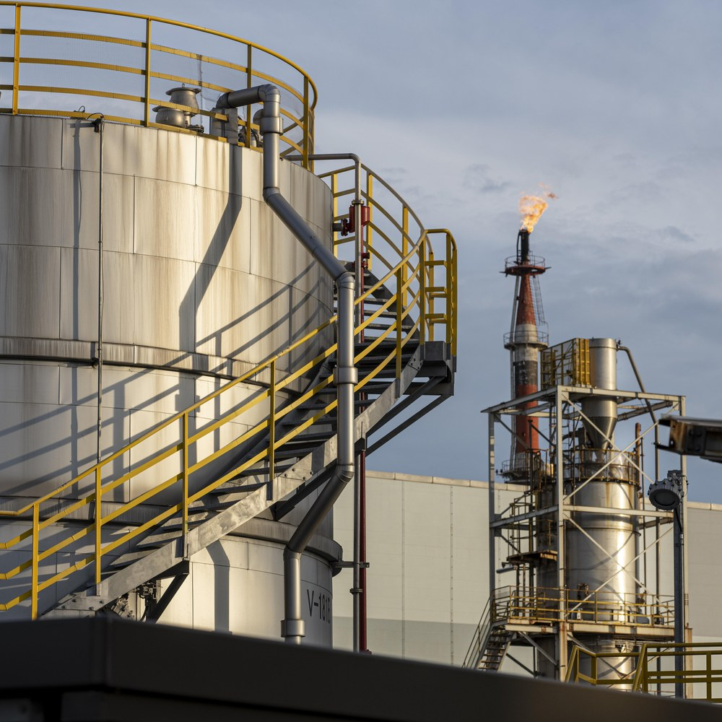


CONVENCIÓN NACIONAL DE TRANSPORTE Y TURISMO
LA SEGURIDAD COMO EJE CENTRAL DEL NUEVO GOBIERNO
Septiembre 2026
Notes:
Portada de la Convención Nacional de Transporte y Turismo. Septiembre de 2026.

Slide 2







MINISTERIO DE DEFENSA NACIONAL
ORDEN PÚBLICO Y EXTORSIÓN AL TRANSPORTE COMO RIESGO A LA SEGURIDAD NACIONAL
DIAGNÓSTICO
ENFOQUE ESTRATÉGICO
PRINCIPALES ACCIONES
La extorsión al transporte trasciende el delito común y constituye una amenaza estratégica a la seguridad nacional, al asfixiar las cadenas de suministro y financiar estructuras de crimen organizado.
Visibilizar la afectación en corredores viales críticos y promover la sistematización de denuncias anticipadas.
Control territorial y patrullajes en corredores viales.
Inteligencia e investigación criminal.
Convertir el reporte de novedades en insumos de inteligencia prospectiva para neutralizar las economías ilícitas en las rutas.
Articulación con GAULA Militar y Policía Nacional.
Promoción de la denuncia inmediata.
CIFRAS CLAVE
Conductores víctimas de extorsión | 01 de enero al 02 de septiembre
Víctimas de extorsión
Modalidad de extorsión
(2026)
Zona de ocurrencia
(2026)
Departamentos con más víctimas (2026)
+38%
Total nacional
161
44
víctimas más
víctimas
MARCO ESTRATÉGICO
3 NÚCLEOS ESTRATÉGICOS
Estrategia Integral de lucha contra el Secuestro y la Extorsión 2024 – 2026
(Resolución 3966 de 2024)
1
Prevención focalizada
2
Focalización operacional
3
Coordinación interinstitucional
Fuente: Base de datos administrada por la Policía Nacional-DIASE
Notes:
Cifras de conductores víctimas de extorsión entre el 01 de enero y el 02 de septiembre. Comparativo 2025-2026: 117 frente a 161 víctimas, un aumento del 38% (44 víctimas más). Modalidad: 107 casos digitales y 54 clásicos. Zona: 148 urbanos y 8 rurales.

Slide 3









MINISTERIO DE DEFENSA NACIONAL
LÍNEAS DE ACCIÓN ESTRATÉGICA “NUNCA MÁS”
Compromisos de no repetición · se operacionalizan en 9 Iniciativas Estratégicas
1
2
3
LAE-1 · Territorios sin autoridad legítima
Recuperación territorial, APRES-ZMVCT, corredores estratégicos y presencia permanente.
LAE-2 · Población sometida ante el crimen
Protección de la población, delitos de alto impacto y denuncia segura.
LAE-3 · Redes criminales sustituyendo al Estado
Derrota del sistema criminal híbrido narcoterrorista y redes multicrimen.
4
5
6
LAE-4 · Economías criminales financiando violencia
Narcotráfico, extorsión, extracción ilícita de yacimientos mineros y lavado de activos.
LAE-5 · Delito sin consecuencia
Judicialización estratégica, alta seguridad penitenciaria y víctimas protegidas.
LAE-6 · Soberanía e infraestructura vulnerables
Disuasión estratégica, protección multidominio y control de crisis.
7
8
9
LAE-7 · Decisiones sin inteligencia integrada
CICOT, geointeligencia, inteligencia financiera y ciberinteligencia.
LAE-8 · Fuerza Pública sin capacidades ni respaldo
Capacidades críticas, seguridad jurídica operacional y bienestar.
LAE-9 · Política sin cooperación ni medición
Cooperación internacional, hoja de ruta 3-12-48 e indicadores.
LAE: Linea de Acción Estratégica
APRES: Área Priorizada de Recuperación y Estabilización en Seguridad
ZMVCT: Zonas de Máxima Vulnerabilidad Criminal Territorial.
CICOT: Centro Integrado de Inteligencia y Contrainteligencia
Notes:
Seis bloques: naturaleza jurídica de cada norma, diferencia entre tenencia y porte, qué cambia con el Decreto 1368 de 2026, qué se mantiene igual, casos excluidos del levantamiento y lectura estratégica.

Slide 4












MINISTERIO DE DEFENSA NACIONAL
LÍNEAS DE ACCIÓN ESTRATÉGICA “NUNCA MÁS”
Activar, institucionalizar y consolidar: resultados verificables desde el primer trimestre
3 MESES
12 MESES
48 MESES
ACTIVAR
INSTITUCIONALIZAR
CONSOLIDAR
Activación de la autoridad con resultados verificables: presencia, ofensiva inicial y control de corredores en las APRES.
Institucionalización del esfuerzo: mandos de campaña, CICOT, células judiciales, concurrencia del Estado y medición de resultados.
Consolidación sostenible del cuatrienio: autoridad legítima, economías lícitas, transición a la normalidad institucional.
“El Estado vuelve para proteger, permanece para gobernar y transforma para prosperar”
CONALDEF
Notes:
Seis bloques: naturaleza jurídica de cada norma, diferencia entre tenencia y porte, qué cambia con el Decreto 1368 de 2026, qué se mantiene igual, casos excluidos del levantamiento y lectura estratégica.

Slide 5



MINISTERIO DE DEFENSA NACIONAL
NIVELES DE COLABORACIÓN CON LA FUERZA PÚBLICA
Fuerza Pública
• GAULA (Militar y Policía) | • Puestos de Control Dinámicos | • Patrullajes en corredores priorizados.
01
03
Caravanas Seguras e
Inteligencia Preventiva
Gremio Transportador
(ASOTRANS, ADITT, CST)
• Empresas Operadoras |
• Seguridad Privada |
• Alertas tempranas de amenazas.
02
Redes de Participación
Ciudadana
• Intercambio de datos georreferenciados |
• Identificación de patrones delictivos.
La comunicación directa permite una reacción inmediata y la protección integral en los ejes viales más vulnerables del país.
Notes:
Modelo triangular de colaboración: Fuerza Pública, gremio transportador y redes de participación ciudadana, articulados alrededor de caravanas seguras e inteligencia preventiva.

Slide 6














MINISTERIO DE DEFENSA NACIONAL
NIVELES DE COLABORACIÓN CON LA FUERZA PÚBLICA
Niveles de colaboración con la Fuerza Pública
Esquemas de acompañamiento y seguridad vial
La seguridad de los transportadores requiere una articulación permanente entre el sector público y privado. Se fortalecen los canales de comunicación entre transportadores, empresas, gremios, Policía Nacional, Ejército Nacional y GAULA, facilitando el intercambio de información preventiva sobre riesgos, amenazas y comportamientos sospechosos.
En los corredores priorizados por el Programa de Seguridad en Carreteras Nacionales, la Fuerza Pública desarrolla patrullajes permanentes, puestos de control móviles y acompañamientos operacionales en sectores identificados con mayor nivel de riesgo.
Estas acciones buscan proteger la vida e integridad de los conductores, garantizar la movilidad segura de pasajeros y carga, reducir la ocurrencia de delitos en carretera y fortalecer la presencia institucional en las principales rutas estratégicas del país.
Igualmente, se fomenta la vinculación a las Redes de Participación Ciudadana y la denuncia oportuna de incidentes de seguridad, contribuyendo a una respuesta más rápida y efectiva frente a los fenómenos delincuenciales que afectan la actividad transportadora.
Transportadores
y empresas
Gremios del
transporte
Policía
Nacional
Ejército
Nacional
GAULA
Patrullajes
permanentes
Puestos de
control móviles
Acompañamientos
operacionales
Focalización en
corredores priorizados
¿Cómo colaboramos?
Proteger la vida e integridad de los conductores.
Garantizar la movilidad segura de pasajeros y carga.
Canales de
comunicación
permanentes
Intercambio de
información
preventiva
Vinculación a Redes
de Participación
Ciudadana
Denuncia oportuna
de incidentes
de seguridad
Reducir la ocurrencia de delitos en carretera.
Estas acciones
buscan:
Fortalecer la presencia institucional en las principales rutas estratégicas del país.
Notes:
Articulación permanente entre sector público y privado, y esquemas de acompañamiento vial en corredores priorizados.

Slide 7








MINISTERIO DE DEFENSA NACIONAL
MARCO NORMATIVO SOBRE TENENCIA Y PORTE DE ARMAS
1
Naturaleza jurídica de cada norma
2
Tenencia vs. Porte
3
Qué cambia con el Decreto 1368 de 2026
El Decreto 1368 de 2026 no reforma el Decreto Ley 2535 de 1993; lo desarrolla.
El Decreto 2535 de 1993 mantiene su arquitectura central.
Cambios puntuales y procedimentales.
Aspecto | Decreto Ley 2535 de 1993 (Régimen de Armas) | Decreto 1368 de 2026 (Levanta suspensión del porte)
Tipo de facultad | Facultades extraordinarias (Ley 61 de 1993). Tiene rango y fuerza de ley. | Facultades constitucionales ordinarias (art. 189, num. 3 y 4 C.P.). Decreto reglamentario/ejecutivo.
Función | Fija el régimen integral y sustantivo. | Aplica/opera una facultad ya prevista en el 2535 (art. 41).
Jerarquía | Norma marco (no puede ser modificada por un decreto ordinario). | Norma de desarrollo administrativo, subordinada al 2535.
Tenencia
(arts. 16 y 22)
Porte
(arts. 17 y 23)
1
Levanta la suspensión general del porte de armas de fuego en todo el territorio nacional (art. 1).
2
Elimina el requisito de autorización especial adicional que existía mientras operó la suspensión (art. 2).
Mantener el arma dentro del inmueble registrado (residencia o sitio de trabajo).
Llevar el arma consigo o a su alcance, con permiso específico y distinto al de tenencia.
3
Deroga los Decretos 2362 de 2018 y 1482 de 2025 (art. 9).
4
Instruye al Ministerio de Defensa para actualizar registros y sistemas de verificación (art. 8).
No habilita su uso fuera de ese predio.
El Decreto 1368 de 2026 opera exclusivamente sobre el porte.
5
Define los casos excluidos del efecto del levantamiento (art. 6).
4
Qué se mantiene igual
5
Casos excluidos del levantamiento
6
Lectura estratégica
Se conserva la estructura y los requisitos del régimen de 1993.
El Decreto 1368 de 2026 no aplica en los siguientes casos (art. 6).
Un cambio operativo, no sustantivo.
Monopolio estatal sobre armas, municiones de guerra y explosivos (art. 223 C.P.).
Vigencias de permisos (3 años porte defensa personal, 10 años tenencia, 1 año uso restringido, entre otros).
1
Permiso de porte vencido.
Se elimina un filtro administrativo adicional (la autorización especial).
2
Permiso suspendido individualmente.
Se restablece la eficacia plena de permisos de porte ya expedidos y vigentes.
Clasificación de armas y subcategorías (defensa personal, deportivas, colección).
Causales y competencias de suspensión individual, cancelación, revocatoria, incautación y decomiso (Títulos X y XI).
3
Permiso cancelado o revocado.
Se refuerza la trazabilidad y verificación institucional (art. 8).
4
Arma decomisada o sujeta a medida judicial.
Prohibición legal o judicial vigente.
No se crean nuevos derechos ni se autoriza el libre porte de armas (arts. 2 y 4).
Requisitos sustantivos para obtener, revalidar o mantener un permiso (arts. 20-45).
Facultad de imponer nuevas suspensiones (generales o individuales) cuando las circunstancias de seguridad lo exijan.
5
6
Permiso que solo ampara tenencia.
Se mantiene la posibilidad de reintroducir medidas de suspensión cuando la seguridad nacional o pública lo exija.
Fuente: Decreto Ley 2535 de 1993 | Decreto 1368 de 2026
Notes:
Seis bloques: naturaleza jurídica de cada norma, diferencia entre tenencia y porte, qué cambia con el Decreto 1368 de 2026, qué se mantiene igual, casos excluidos del levantamiento y lectura estratégica.

Slide 8


MINISTERIO DE DEFENSA NACIONAL
MARCO NORMATIVO SOBRE TENENCIA Y PORTE DE ARMAS
CLARIFICACIÓN DEL DECRETO 1368 DEL 2026
TENENCIA
(Decreto Ley 2535/1993)
PORTE
(Decreto 1368/2026)
Lo que se
mantiene
INTACTO
Mantiene el arma exclusivamente en inmueble registrado (residencia/trabajo).
Llevar el arma en espacio público. Levanta la suspensión general nacional y elimina la autorización especial adicional.
Monopolio estatal de armas (Art. 223 C.P.).
Efecto: Sin cambios.
Requisitos rigurosos (Certificados médicos, judiciales, justificación).
El efecto es procedimental, no sustantivo. Restablece la eficacia de permisos vigentes sin crear un nuevo derecho ni autorizar el libre porte de armas.
Causales de decomiso y revocatoria.
Fuente: Decreto Ley 2535 de 1993 | Decreto 1368 de 2026
Notes:
El Decreto 1368 de 2026 levanta la suspensión general del porte y elimina la autorización especial adicional; no modifica el régimen de tenencia del Decreto Ley 2535 de 1993.

Slide 9












MINISTERIO DE DEFENSA NACIONAL
PÓLIZA ANTITERRORISMO Y PROTOCOLOS FRENTE A BLOQUEOS DE VÍAS
¿QUÉ CUBRE?
¿CUÁNDO OPERA?
¿A QUIÉNES PROTEGE?
Daños y pérdidas ocasionados por huelgas, asonadas, amotinamientos, conmociones civiles y/o terrorismo, cometido únicamente por grupos subversivos, GAO u otras estructuras armadas organizadas.
En todas las vías nacionales, departamentales, rurales, urbanas y veredales, cuando los vehículos públicos se encuentren prestando servicio.
Vehículos de servicio público terrestre (pasajeros y carga).
Embarcaciones de servicio público fluvial.
También cubre vehículos que no se encuentren prestando servicio en vías a cargo de INVIAS y la ANI.
Mercancías transportadas.
PRINCIPALES COBERTURAS
Pérdidas totales
y parciales
Gastos de grúa
y protección
Lucro cesante
Gastos de salvamento
Daño de mercancías
Accidentes personales
Incluye accesorios
y vidrios.
Para automotores de
servicio público terrestre.
Para automotores de
servicio público terrestre.
Para embarcaciones
fluviales.
Pérdida o daño material
y transporte de la
carga afectada.
Muerte e incapacidad total
y permanente de la tripulación
de vehículos de servicio público
o embarcaciones fluviales.
CIRCUNSTANCIAS ESPECIALES
BENEFICIOS
SIN DEDUCIBLES
Cuando el Gobierno Nacional determine circunstancias especiales, se aplicarán coberturas adicionales conforme a la póliza.
Protección del patrimonio del sector transporte.
Se indemniza
el 100%
Garantiza la continuidad del servicio.
Respalda la movilidad, el abastecimiento y la seguridad del país.
Fuente: Seguro de Terrorismo Del Ministerio de Hacienda y Crédito Público Sucursal Estatal - 2025
Notes:
La póliza antiterrorismo del Ministerio de Hacienda cubre daños por huelgas, asonadas, amotinamientos, conmociones civiles y terrorismo. Bajo circunstancias especiales declaradas por el Gobierno Nacional no se aplican deducibles.

Slide 10






MINISTERIO DE DEFENSA NACIONAL
PÓLIZA ANTITERRORISMO Y PROTOCOLOS FRENTE A BLOQUEOS DE VÍAS
RUTA OPERATIVA DE RECLAMACIÓN
Garantía de Cobertura: 100% de indemnización (cero deducible) por actos de terrorismo, asonadas y huelgas bajo declaratoria gubernamental.
Paso 1:
Reporte Inmediato
Paso 2:
Denuncia Penal
Paso 3:
Certificación Oficial
Paso 4:
Documentación
del Vehículo
Paso 5:
Soportes de Daño
Paso 6:
Soportes de Carga
(Línea #345 /
Previsora Seguros)
(Fiscalía - Detallar
placas, motor, hechos)
(Fuerza Pública -
Validación de
circunstancia especial)
(SOAT, Propiedad,
Paz y Salvo)
(Cotizaciones, fotos,
repuestos)
(Manifiesto, remesas,
reclamo del generador)
La Fuerza Pública activa centros de monitoreo, despliega rutas alternas y coordina caravanas seguras para garantizar el restablecimiento de la libre movilidad ante bloqueos.
Fuente: Seguro de Terrorismo Del Ministerio de Hacienda y Crédito Público Sucursal Estatal - 2025
Notes:
Ruta operativa de reclamación en seis pasos, desde el reporte inmediato hasta los soportes de carga. La garantía de cobertura es del 100% sin deducible cuando media declaratoria gubernamental.

Slide 11

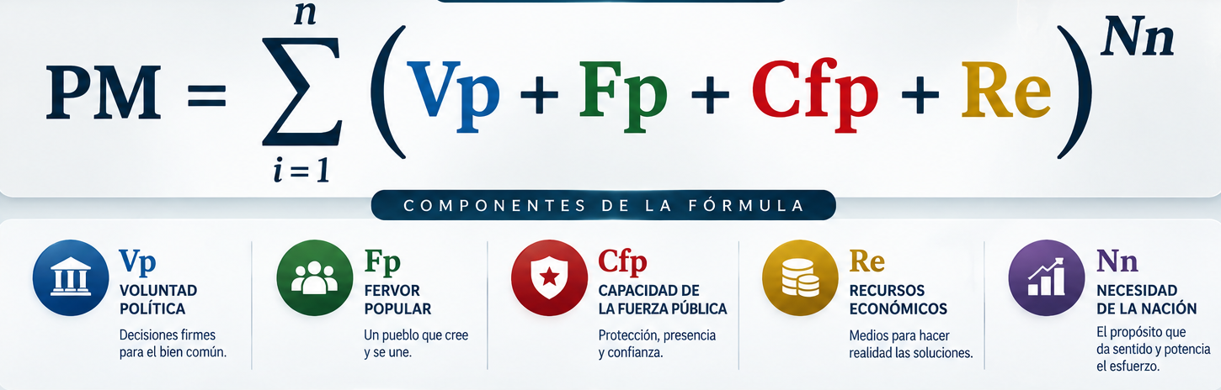
MINISTERIO DE DEFENSA NACIONAL
FORMULA PATRIA MILAGRO
LA FÓRMULA
COMPONENTES DE LA FORMULA
Notes:
Seis bloques: naturaleza jurídica de cada norma, diferencia entre tenencia y porte, qué cambia con el Decreto 1368 de 2026, qué se mantiene igual, casos excluidos del levantamiento y lectura estratégica.

Slide 12
CONVENCIÓN NACIONAL DE TRANSPORTE Y TURISMO
LA SEGURIDAD COMO EJE CENTRAL DEL NUEVO GOBIERNO
Septiembre 2026
Notes:
Portada de la Convención Nacional de Transporte y Turismo. Septiembre de 2026.

